Slide 1
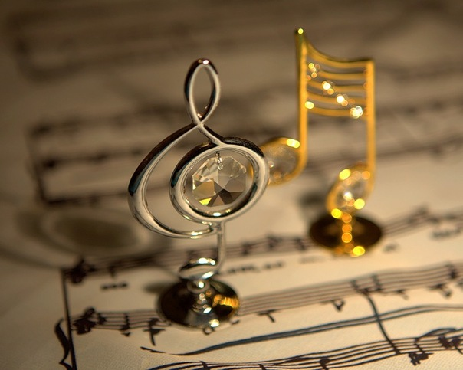
Найвідоміші композитори 19ст

Slide 2
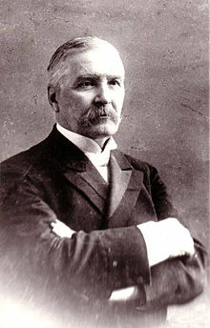
Лисенко Микола Віталійович
( 10 березня 1842 -24 жовтня 1912)
На українському народному ґрунті М.Лисенко творить високохудожні композиції на шевченківську тематику, народні опери "Різдвяна ніч" "Наталка Полтавка" і "Утоплена", оперу-сатиру "Енеїда", монументальну народну музичну драму "Тарас Бульба". Микола Віталійович Лисенко був одним з найкращих інтерпретаторів "Кобзаря" Т.Шевченка, на тексти якого написав понад 80 вокальних творів різних жанрів. Безцінною спадщиною великого композитора стали обробки фольклорно-пісенних зразків усної народної творчості. До найвідоміших творів Лисенка належать музика гімнів “Молитва за Україну”

Slide 3
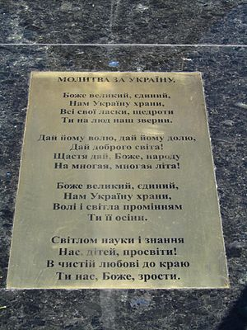

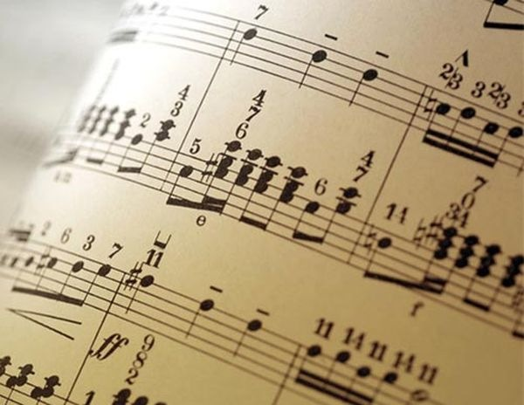
Молитва за Україну
Боже великий, єдиний,
Нам Україну храни,
Волі і світу промінням
Ти її осіни.
Світлом науки і знання
Нас, дітей, просвіти,
В чистій любові до краю,
Ти нас, Боже, зрости.
Молимось, Боже єдиний,
Нам Україну храни,
Всі свої ласки-щедроти
Ти на люд наш зверни.
Дай йому волю, дай йому долю,
Дай доброго світу,
Щастя дай, Боже, народу
Многая, многая літа.

Slide 4
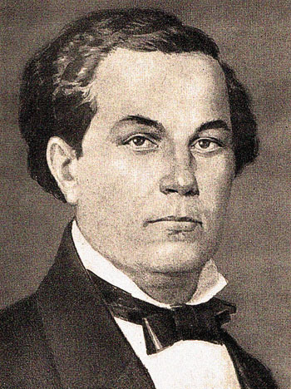
Гулак-Артемовський Семен Степанович
(16 лютого 1813р -17 квітня 1873)
Український композитор, співак, драматичний артист, драматург.
Окреме місце у творчій спадщині Гулака-Артемовського посідають українські пісні, зокрема «Стоїть явір над водою» (присвячений Т.Шевченку), «Спать мені не хочеться», «Ой на горі та й женці жнуть»
Широку популярність Гулаку-Артемовському, як композиторові, принесла опера «Запорожець за Дунаєм» який став, власне, першим оперним твором, де яскраво описено український характер.

Slide 5


Місяцю ясний,
Зірки прекрасні,
Божії очі,
Ви в темні ночі,
Вас я благаю,
Грудь облегчіте,
Вість принесіте
З рідного краю.
Орленьку сизий, Соколе бистрий,
Що вік на волі
В завидній долі,
Вас я благаю,
Грудь облегчіте, Вість принесіте
З рідного краю. Тихий Дунаю, Зелений гaю,
Хвилі кипучі,
Вітри могучі,
Вас я благаю,
Грудь облегчіте, Вість принесіте
З рідного краю.

Slide 6
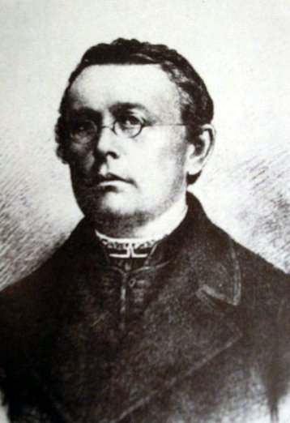
Михайло Вербицький
(4 березня 1815 - 7.грудня1870 )
Його життя і творчість позначені дивовижним сплетінням контрастів. Ізольоване від мистецького світу, скромне, навіть вбоге існування сільського священика несподівано поєдналися з високою результативністю творчого процесу.
Більшість його творів — передусім "симфонії" і хори — це справжні перлини української музики, які заслуговують на те, щоб посісти належне місце у програмах сучасних концертів. За змістом хори Вербицького — це або патріотичні пісні, або невеликі пейзажні чи ліричні зарисовки. Зразком першого виду може бути хор "На погибель"
Найвідомішим це є музика до українського національного гимну “Ще не вмерла Україна”

Slide 7
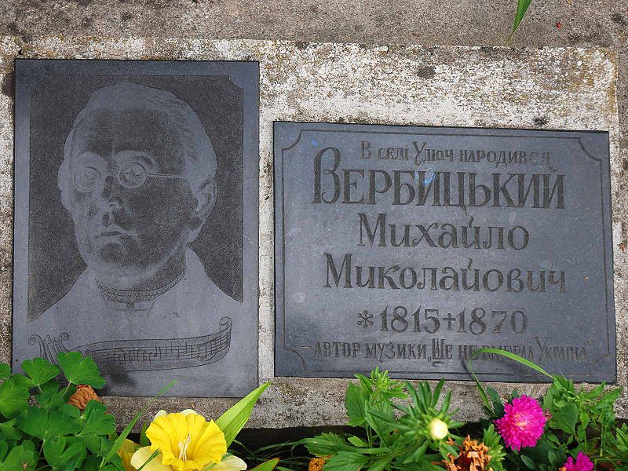

Slide 8
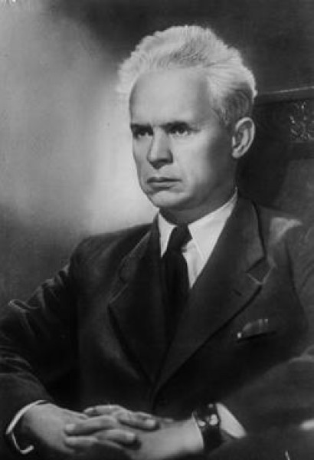
Калачевський Михайло
Миколайович
(26 вересня 1851 - † 1907 )
Український композитор, піаніст, музично-громадський діяч та юрист. Автор «Української симфонії» (1876) в якій використав українські народні теми, а також Реквієму,
Струнного квартету, ряду фортепіанних п'єс, романсів та духовних хорів.

Slide 9
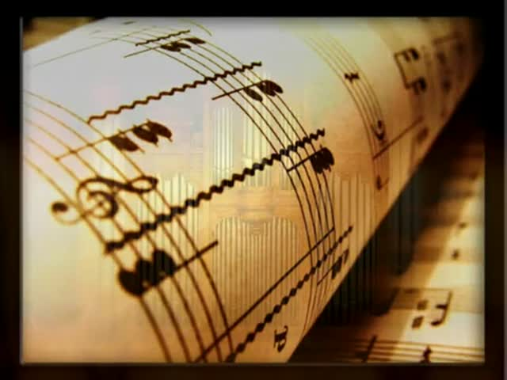
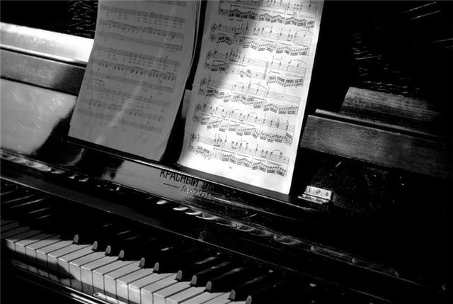
Калачевський "Українська симфонія" - "Віють вітри, віють буйні"

Slide 10
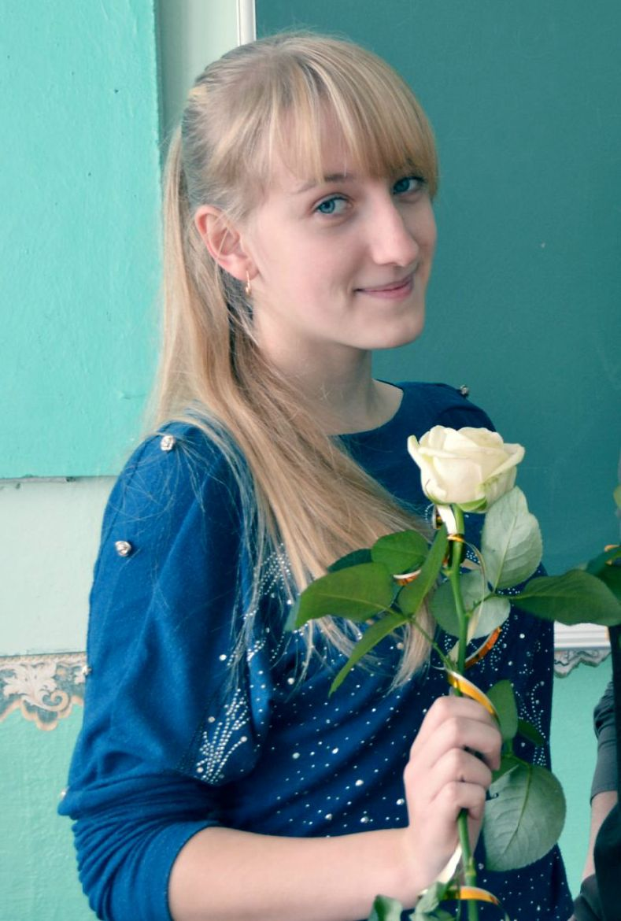

Підготувала учениця 10 класу
Стефанків Зоряна

